Slide 1
La réforme des retraites Macron
Journée CGT du 16 janvier

Slide 2
Fonction publique : la réforme Macron 2
Plusieurs modules sont proposés, au sein desquels les camarades peuvent choisir les « slides » qu’ils présentent pour animer les réunions sur la réforme des retraites
Des notes en bas des slides à destination des camarades aident à les présenter, qui n’apparaissent pas en mode diaporama

Slide 3
Fonction publique : la réforme Macron 2
Module les enjeux de la réforme pages 4 à 15
Module sur la pénibilité : pages 16 à 46
Module les carrières longues pages 47 à 59
Module le pseudo-déficit de 30 milliards des retraites des fonctionnaires pages 60 à 69
Module les petites pensions : pages 70 à 76
Module l’emploi des seniors dans le privé : pages 77 à 84

Slide 4
Fonction publique : les enjeux dossier de presse du gouvernement
« Nous construisons un système pour mieux prendre en compte la pénibilité autour de la prévention, d’un suivi médical renforcé et de la reconversion.
Nous ferons en sorte que le même métier donne droit à la même retraite
et nous fermerons la plupart des régimes spéciaux. »
Notes:
Le gouvernement dit ce qu’il veut faire et les objectifs de la réforme pour le gouvernement sont :
1) Amoindrir les départs anticipés pour pénibilité dans l’objectif d’y mettre fin à terme
Remplacer les départs anticipés par la prévention de la pénibilité et les reconversions professionnelles avant la fin de carrière : ce qui pose la question de la réalité et de l’organisation de la prévention, et du caractère véritablement applicable d’une politique de reconversion professionnelle pour l’ensemble des agents subissant la pénibilité
2) Mettre fin aux régimes spéciaux : le maintien tel quel du régime des fonctionnaires ne garantit en rien qu’il perdure dans le temps, l’objectif du gouvernement est de passer aux 25 meilleures années dans la fonction publique aussi, c’est pour cela qu’il n’intègre pas les primes.

Slide 5
Fonction publique : les enjeux
Notes:
La réforme impactera l’ensemble des agents sur le recul de l’âge d’ouverture du droit de 62 à 64 ans.
Mais elle aggrave particulièrement les reculs pour les générations 1961 à 1972 en accélérant l’allongement de la durée d’assurance requise.
Ce sont les agents de 49 à 61 ans qui porteront la charge principale de la réforme, et en particulier tous ceux qui avaient la possibilité de partir entre 62 et 64 ans.

Slide 6
Fonction publique : les enjeux
Au regard des objectifs déclarés du gouvernement la réforme est inutile dans la fonction publique
en termes de décalage de l’âge moyen en retraite (presque 64 ans en moyenne pour les sédentaires)
L’effet « magique » sur le taux d’emploi des seniors n’existe pas : ils sont dans l’emploi
en termes d’équilibre financier au moins dans l’Etat

Slide 7
Fonction publique : les enjeux
Une réforme pour diminuer les départs anticipés avant et après 60 ans
Une réforme pour diminuer le montant des retraites par l’accélération de l’allongement de la durée d’assurance requise, par la disparition de la surcote avant 64 ans, et par 2 ans de moins de versement des pensions

Slide 8
Fonction publique : les enjeux
La fonction publique ne restera pas le dernier grand régime spécial « ad vitam aeternam » (suppression EDF et RATP, Banque de France, clercs de notaire)
Enjeu de la conférence salariale de 2023 : en finir avec une carrière salariale ascendante (c’est déjà le cas pour les cadres supérieurs)
- pour passer aux 25 meilleures années ?

Slide 9
Fonction publique : les enjeux
Notes:
De nombreux agents partent déjà à 65 ans et plus du fait de l’allongement de la durée d’assurance requise et le recul de l’âge d’entrée dans la vie active
Une minorité d’agents partent avant 62 ans, sauf dans l’hospitalière

Slide 10
Fonction publique : les enjeux
La réforme Macron 2
Décalage de deux ans de l’âge d’ouverture du droit : de 62 à 64 ans
maintien de l’âge limite (plus de décote)
Maintien de l’âge d’annulation de la décote à 67 ans

Slide 11
Fonction publique : les enjeux
La réforme Macron 2 : jusqu’à 70 ans ?
Projet de loi
« Le fonctionnaire occupant un emploi ne relevant pas de la catégorie active et bénéficiant de la limite d’âge …peut être maintenu en fonction, sur sa demande et après autorisation de son employeur, au maximum jusqu’à l’âge de 70 ans.
Le refus de l’employeur est motivé. »
Notes:
Il est très important de maintenir un âge limite qui est celui du passage à la retraite du monde du travail.
Travailler au-delà doit dépendre de dérogations, comme c’est le cas aujourd’hui dans la fonction publique (enfants à charge ou carrière incomplète)
Le projet de loi dissous la notion d’âge limite jusqu’à 70 ans. C’est déjà le cas dans le privé, où l’employeur ne peut pas mettre un salarié à la retraite d’office avant 70 ans. Mais c’est sans beaucoup d’effet puisque les employeurs privé font déjà la chasse aux salariés les plus âgés.

Slide 12
Fonction publique : les enjeux
Age de départs des « sédentaires » en 2021:
FPE | FPT | FPH
63 ans et 8 mois | 63 ans et 5 mois | 62 ans et 10 mois
Notes:
L’âge moyen de départs des fonctionnaires n’ayant pas de départ anticipé pour pénibilité (service actif), l’âge moyen de départ est déjà proche de 64 ans. 60% est cadre dans l’Etat avec beaucoup d’enseignants ayant fait des études.
Mais c’est aussi le cas dans la territoriale, alors que les deux tiers des agents sont en catégorie C, du fait de l’allongement de la durée d’assurance, des interruptions de carrières, de la précarité qui a souvent précédé la titularisation, et de la faiblesse des pensions.

Slide 13
Fonction publique : les enjeux
Notes:
Dans l’Etat, un quart de départ à 65 ans et au-delà.
2% de départ à 60 ans et moins.

Slide 14
Fonction publique : les enjeux
Notes:
Dans la territoriale, un départ sur cinq à 65 ans et au-delà.
4% de départ à 60 ans et moins.

Slide 15
Fonction publique : les enjeux
Notes:
Dans l’hospitalière, un départ sur huit à 65 ans et au-delà.
13% de départ à 60 ans et moins (infirmières ayant exercé leur droit d’option et départs pour invalidité en particulier).

Slide 16
Fonction publique : la pénibilité
Nombre de départs en service actif en 2021:
Service actif | FPE | FPT | FPH
Pourcentage | 21,4% | 5,3% | 38,8%
Âge de départ | 60 ans | 60 ans et 7 mois | 59 ans et 10 mois
Notes:
L’âge moyen de départ en service actif est déjà à 60 ans !

Slide 17
Fonction publique : la pénibilité
Notes:
La moitié des départs en service actifs dans l’Etat se fait à 60 ans et au-delà.
Les départs à 55 ans ont quasiment disparus.

Slide 18
Fonction publique : la pénibilité
Notes:
Les deux tiers des départs en service actifs dans la territoriale se fait à 60 ans et au-delà.
Les départs à 55 ans ont disparus.

Slide 19
Fonction publique : la pénibilité
Notes:
La moitié des départs en service actifs dans l’hospitalière se fait à 60 ans et au-delà.
Les départs à 55 ans ont disparus.

Slide 20
Fonction publique : la pénibilité, les seniors au travail
La retraite progressive :
abaissement de deux ans de l’âge d’ouverture du droit de droit commun (62 ans si 64 ans)
mêmes conditions que dans le privé
Jusqu’à 70 ans ?
Notes:
Accompagnement du maintien dans l’emploi des agents, effets de l’allongement de la durée d’assurance, y compris pour les agents en service actifs allant au-delà de leur limite d’âge à 62 ans.

Slide 21
Fonction publique : la pénibilité dossier de presse du gouvernement
« Nous construisons un système pour mieux prendre en compte la pénibilité autour de la prévention, d’un suivi médical renforcé et de la reconversion.
Nous ferons en sorte que le même métier donne droit à la même retraite
et nous fermerons la plupart des régimes spéciaux. »
Notes:
Le gouvernement dit ce qu’il veut faire et les objectifs de la réforme pour le gouvernement sont :
1) Amoindrir les départs anticipés pour pénibilité dans l’objectif d’y mettre fin à terme
Remplacer les départs anticipés par la prévention de la pénibilité et les reconversions professionnelles avant la fin de carrière : ce qui pose la question de la réalité et de l’organisation de la prévention, et du caractère véritablement applicable d’une politique de reconversion professionnelle pour l’ensemble des agents subissant la pénibilité
2) Mettre fin aux régimes spéciaux : le maintien tel quel du régime des fonctionnaires ne garantit en rien qu’il perdure dans le temps, l’objectif du gouvernement est de passer aux 25 meilleures années dans la fonction publique aussi, c’est pour cela qu’il n’intègre pas les primes.

Slide 22
Fonction publique : la pénibilité
La réforme : le service actif
Décalage de deux ans de l’âge d’ouverture du droit : de 57 à 59 ans
et de l’âge limite : de 62 à 64 ans
Maintien de la condition de durée : 17 ans
Maintien âge d’annulation de la décote : 62 ans
Maintien de la surcote à partir de 62 ans
Notes:
L’âge limite et l’âge d’annulation de la décote ne sont plus les mêmes

Slide 23
Fonction publique : la pénibilité
La réforme : le service « super » actif
Décalage de deux ans de l’âge d’ouverture du droit : de 52 à 54 ans
et de l’âge limite : de 57 à 59 ans
Maintien de la condition de durée : 27 ans
Maintien âge d’annulation de la décote : 57 ans
Maintien de la surcote à partir de 62 ans
Notes:
L’âge limite et l’âge d’annulation de la décote ne sont plus les mêmes

Slide 24
Fonction publique : la pénibilité
La réforme : le service actif
La portabilité des droits en cas de reconversion professionnelle et de changement de corps et cadre d’emploi
Maintien du droit au départ anticipé avec la condition de durée de 17 ou 27 ans.
Maintien des 5 années de bonification maximum en cas de départ à la limite d’âge (de 62 à 64 ans)
Notes:
La portabilité des droits est une revendication CGT, qui a vocation à s’étendre à l’ensemble des fonctionnaires en cas de reclassement ou de reconversion professionnelle

Slide 25
Fonction publique : la pénibilité
Aujourd’hui: les contractuels et les salariés
La retraite pour incapacité permanente : 60 ans sans décote
Ouverte aux assurés du régime général
Une incapacité permanente de 20% due à un AT-MP
Une incapacité entre 10 et 20% avec 17 ans d’exposition à un des 10 facteurs de pénibilité
Notes:
Certains droits des salariés sont ouverts aux contractuels de droit public (dans le texte de loi « assurés relevant du régime général » au lieu de « salariés »)

Slide 26
Fonction publique : la pénibilité
La réforme : les contractuels et les salariés
La retraite pour incapacité permanente : ouverte aux assurés du régime général
abaissement de deux ans de l’âge d’ouverture du droit de droit commun (62 ans si 64 ans) et sans décote
Une incapacité permanente de 20% due à un AT-MP
Une incapacité entre 10 et 20% avec 5 ans d’exposition à un des 10 facteurs de pénibilité
Notes:
Certains droits des salariés sont ouverts aux contractuels de droit public (dans le texte de loi « assurés relevant du régime général » au lieu de « salariés »)
Abaissement de 17 ans à 5 ans de la condition d’exposition aux facteurs de pénibilité
La condition de réduction de deux ans avant l’âge d’ouverture du droit prépare le passage ultérieur à 65 ans de l’âge d’ouverture du droit.

Slide 27
Fonction publique : la pénibilité
La réforme : les contractuels
Prise en compte des années d’exposition en cas de titularisation dans un corps en service actif pour la condition de durée : 17 ans ou 27 ans
Aides-soignant.e.s
ADS : adjoints de sécurité de la police
Notes:
Il est important que le service actif soit considéré comme un dispositif de reconnaissance de la pénibilité et pas comme un dispositif statutaire, qu’on peut perdre en cas de réforme statutaire (infirmiers ou éducateurs de la PJJ). C’est cette logique qui sous-tend la prise en compte de la durée comme contractuel.

Slide 28
Fonction publique : la pénibilité
La réforme : départs anticipés dans le privé
La retraite pour inaptitude des salariés exposés aux 10 critères de pénibilité
Visite médicale de mi-carrière, identification par des altérations, propositions d’aménagement du poste de travail ou processus de reconversion professionnelle
Notes:
Certains droits des salariés sont ouverts aux contractuels de droit public (dans le texte de loi « assurés relevant du régime général » au lieu de « salariés »)
Les critères de pénibilité (articles L. 4161-1 et D. 4161-1 du Code du travail) ne s’appliquant pas aux contractuels de droit public, on ne sait pas si ce dispositif les concernera.

Slide 29
Fonction publique : la pénibilité
La réforme : départs anticipés dans le privé
La retraite pour inaptitude des salariés exposés aux 10 critères de pénibilité
Visite médicale l’année des 60 ans, identification des altérations, information sur le départ anticipé pour inaptitude, avis favorable éventuel au médecin conseil
Notes:
Certains droits des salariés sont ouverts aux contractuels de droit public (dans le texte de loi « assurés relevant du régime général » au lieu de « salariés »)
Les critères de pénibilité (articles L. 4161-1 et D. 4161-1 du Code du travail) ne s’appliquant pas aux contractuels de droit public, on ne sait pas si ce dispositif les concernera.

Slide 30
Fonction publique : la pénibilité
La réforme : départs anticipés dans le privé
La retraite pour inaptitude des salariés exposés aux 10 critères de pénibilité
abaissement de deux ans de l’âge d’ouverture du droit de droit commun (62 ans si 64 ans)
Taux plein = suppression de la décote
Notes:
Certains droits des salariés sont ouverts aux contractuels de droit public (dans le texte de loi « assurés relevant du régime général » au lieu de « salariés »)
Les critères de pénibilité (articles L. 4161-1 et D. 4161-1 du Code du travail) ne s’appliquant pas aux contractuels de droit public, on ne sait pas si ce dispositif les concernera.

Slide 31
Fonction publique : la pénibilité
La réforme : départs anticipés dans le privé C2P
le compte professionnel de prévention (C2P) « amélioré »
(10 points = un trimestre à mi-temps payé temps plein ou un trimestre de départ anticipé pour deux ans maximum)
Pas de réintégration des 4 facteurs exclus (manutention de charges lourdes, des postures pénibles, des vibrations mécaniques et des agents chimiques dangereux)

Slide 32
Fonction publique : la pénibilité
La réforme : départs anticipés dans le privé C2P
L’accumulation de droits au C2P sera déplafonnée (disparaissent les 4 points par an maxi voire 8 si double exposition et 100 maxi)
l’exposition simultanée à plusieurs facteurs donnera plus de points : 1 point par facteur et par trimestre d’exposition au lieu de 2 maximum

Slide 33
Fonction publique : la pénibilité
La réforme : départs anticipés dans le privé C2P
Les utilisations du C2P pour des actions de prévention seront renforcées
Les salariés pourront utiliser le C2P pour un droit à un congé de reconversion afin de changer de métier
Les droits C2P pour la formation seront augmentés (un point au C2P ouvrira un droit de 500 € de financement de formation, contre 375€ aujourd’hui)

Slide 34
Fonction publique : la pénibilité
La réforme : départs anticipés dans le privé C2P
le compte professionnel de prévention (C2P)
Il reste un compte totalement individualisé dans l’acquisition des droits, avec des seuils trop hauts, ne permettant que deux ans de départ anticipé avant l’âge d’ouverture du droit (avec un décalage de 60 à 62 ans)

Slide 35
Fonction publique : la pénibilité dossier de presse gouvernemental

Slide 36
Fonction publique : la pénibilité
La réforme : départs anticipés dans le privé C2P
le compte professionnel de prévention (C2P) est contradictoire avec une reconnaissance collective de la pénibilité par « référentiels métiers »
Le service actif est une reconnaissance collective
Il doit permettre d’acquérir des bonifications et les infirmières doivent le récupérer

Slide 37
Fonction publique : la pénibilité
La réforme : départs pas anticipés dans le privé
Un fonds d’investissement dans la prévention de l’usure professionnelle : 1 Md€ sur le quinquennat
Il soutiendra les branches professionnelles pour identifier les métiers exposés aux risques ergonomiques (port de charges lourdes, postures pénibles, vibrations),
Et financer avec les employeurs des actions de prévention et de reconversion.

Slide 38
Fonction publique : la pénibilité
La réforme : départs pas anticipés dans la santé
Projet de loi :
un fonds de prévention de l’usure professionnelle
dans les établissements de santé et les établissements médico-sociaux publics
auprès de l’Assurance Maladie.

Slide 39
Fonction publique : la pénibilité
La réforme : départs pas anticipés dans la santé
Projet de loi :
Ce fonds a vocation à financer des actions de sensibilisation et de prévention de l’usure professionnelle
ainsi que des dispositifs d’aménagement de fin de carrière pour les agents qui ont été exposés à des facteurs de risques professionnels.

Slide 40
Fonction publique : la pénibilité
La réforme : départs pas anticipés dans la santé
Projet de loi :
Une mission sera confiée à des personnalités qualifiées pour identifier et concerter avec les organisations syndicales la nature et les actions à mener par ce fonds.

Slide 41
Fonction publique : la pénibilité
Réforme Macron 2 : retraite pour invalidité
Maintien de l’âge de 62 ans pour le calcul de la retraite sans décote des titulaires d’une pension d’invalidité versée par la CNAM
Les salariés ont aujourd’hui 1 trimestre de droit par trimestre de versement d’une pension d’invalidité

Slide 42
Fonction publique : la pénibilité
Réforme Macron 2 : retraite pour invalidité
Maintien de l’âge de 62 ans pour le calcul de la retraite sans décote =
Risque de faillite des groupes de protection sociale paritaire assurant les branches en prévoyance

Slide 43
Fonction publique : la pénibilité
La fonction publique : retraite pour invalidité
Retraite anticipée définitive
Pas de trimestres de droit avant 62 ans
Pas de recalcul de la retraite à 62 ans
(ce sont des revendications CGT)

Slide 44
Fonction publique : la pénibilité
La fonction publique : retraite pour invalidité
Utilisation massive par les employeurs publics comme un quasi-licenciement
Pour ne plus avoir à payer l‘invalidité des agents (régime spécial de sécurité sociale : l’employeur paie)
Plus de départs prévisibles avec la réforme !

Slide 45
Fonction publique : la pénibilité
Fonction publique : retraite pour invalidité 2021
Service actif | FPE | FPT | FPH
Pourcentage | 5,8% | 10,9% | 8,5%
Âge de départ | 57 ans et 10 mois | 57 ans et 7 mois | 55 ans et 2 mois

Slide 46
Fonction publique : la pénibilité
La fonction publique : retraite pour invalidité
Une réforme de l’invalidité dans la fonction publique est renvoyée aux suites de la négociation prévoyance

Slide 47
Fonction publique : les carrières longues
Législation actuelle :
60 ans : âge d’ouverture du droit
durée d’assurance requise (vers les 172 trimestres)
5 trimestres avant le 31 décembre de l’année des 20 ans
4 trimestres si naissance au 4ème trimestre

Slide 48
Fonction publique : les carrières longues
Législation actuelle : génération 1960
58 ans : âge d’ouverture du droit
8 trimestres en plus de la durée d’assurance requise (167 trimestres) : 43 ans et trois trimestres
Début d’activité avant 16 ans

Slide 49
Fonction publique : les carrières longues
Nombre de départs en 2021:
Carrières longues | FPE | FPT | FPH
Pourcentage | 9,7% | 32,1% | 15,3%
Âge de départ | 60 ans et 10 mois | 61 ans et 7 mois | 61 ans et 7 mois

Slide 50
Fonction publique : les carrières longues
Notes:
On passe de 4 trimestres à 20 ans et demi pour la génération 1958 à 4 trimestres à 23 ans pour la génération 1974, du fait de l’allongement des études mais aussi d’une plus grande précarité pour l’accès au premier emploi stable. Toutes les catégories sociales sont concernées : ouvriers, employés, techniciens, cadres.

Slide 51
Fonction publique : les carrières longues

Slide 52
Fonction publique : les carrières longues
Notes:
Ce sont les générations 1961 à 1972, qui subissent le plus l’allongement de la durée d’assurance, qui perdent aussi le bénéfice des carrière longue, en même temps que le recul de l’âge de départ : les portes se ferment à un départ avant 64 ans !

Slide 53
Fonction publique : les carrières longues le dossier de presse du gouvernement
Le mensonge du gouvernement :

Slide 54
Fonction publique : les carrières longues
La réforme Macron 2 :
abaissement de deux ans de l’âge d’ouverture du droit de droit commun (62 ans si 64 ans)
durée d’assurance requise (vers les 172 trimestres)
5 trimestres avant le 31 décembre de l’année des 20 ans, voire 4

Slide 55
Fonction publique : les carrières longues
La réforme Macron 2 :
abaissement de quatre ans de l’âge d’ouverture du droit de droit commun (60 ans si 64 ans)
durée d’assurance requise plus un an (vers les 176 trimestres) : 44 ans
début d’activité avant 18 ans
mais 44 + 18 = 62 ! Et pas 60 !

Slide 56
Fonction publique : les carrières longues
La réforme Macron 2 :
abaissement de six ans de l’âge d’ouverture du droit de droit commun (58 ans si 64 ans)
durée d’assurance requise plus un an (vers les 176 trimestres) : 44 ans
début d’activité avant 16 ans
mais 44 + 16 = 60 ! Et pas 58 !

Slide 57
Fonction publique : les carrières longues
La réforme Macron 2 :
Pour la génération 1970, seuls 8 % des travailleurs auront les conditions d’une carrière longue (et 4% pour la génération 78)
Peu de personnes partent aujourd’hui entre 58 et 60 ans, demain encore moins.
Les 4 trimestres d’AVPF pris en compte pour la carrière changent peu la donne pour les femmes
Notes:
Tous les trimestres ne comptent pas pour la durée prise en compte pour la carrière longue : 4 trimestres de maladie au maximum, 4 trimestres de chômage, et dans la réforme 4 trimestres d’Assurance Vieillesse des Parents au Foyer. Pour les départs en carrière longue, les femmes ne sont que 31% des effectifs, les hommes 69%, du fait des arrêts familiaux plus fréquents.
Au lieu de payer un système de garde pour un enfant de moins de 3 ans, de nombreuses ouvrières ou employées peu rémunérées, précaires ou en temps partiel et incomplet, considèrent qu’un arrêt en AVPF et la perception d’une allocation leur fait peu perdre de pouvoir d’achat et améliore leur qualité de vie. La CNAF (sécurité sociale famille) cotise à la CNAV (régime général de retraite) pour un salaire au SMIC pour les trimestres en AVPF.

Slide 58
Fonction publique : les carrières longues
Pour la génération 70 : il y aura un quart et non 40% de départs anticipés, la plupart pour invalidité, inaptitude, handicap et amiante
Notes:
Les départs en carrières longues passeront à 4 ou 5%. Il est probable que les inaptitudes et invalidités augmentent fortement avec le maintien en emploi de 62 à 64 ans : on ne permet le départ anticipé qu’une fois les travailleurs « cassés ».

Slide 59
Fonction publique : les carrières longues
Passer d’une situation où la majorité des départs anticipés compensent la pénibilité ou la durée de carrière à
Une situation où la majorité des départs anticipés actent simplement le fait que les travailleurs sont cassés
C’est considérer le monde du travail comme une armée de réserve à simplement exploiter

Slide 60
Fonction publique : le pseudo-déficit de 30 milliards
Haut-commissariat au plan : Bayrou
Note du 8 décembre 2022 :
« RETRAITES : UNE BASE OBJECTIVE POUR LE DÉBAT CIVIQUE »
Reprise des arguments de Sophie Bouverin (pseudonyme de hauts fonctionnaires) : revue Commentaires n°177

Slide 61
Fonction publique : le pseudo-déficit de 30 milliards
L’objectif est de faire croire que le déficit réel est très supérieur à la présentation du Conseil d’Orientation des Retraites
Cette argumentation révèle que c’est une baisse globale des dépenses publiques qui est l’objectif de la réforme, et pas la pérennité du système de retraite

Slide 62
Fonction publique : le pseudo-déficit de 30 milliards
Surcotisation employeurs des fonctionnaires au-delà de 16,5% (taux du privé)
Surcotisations Etat : 38,5 milliards (dont 9 milliards pour les militaires)
Surcotisations CNRACL : 7,7 milliards
Pseudo-déficit régimes fonctionnaires Etat civils : 29 milliards

Slide 63
Fonction publique : le pseudo-déficit de 30 milliards
Dispositifs de solidarité : 17 milliards
Ce sont les autres caisses de sécurité sociale qui les versent pour le privé (CNAF pour solidarités familiales, Pole emploi pour le chômage, la CNAM pour l’invalidité, etc.)
Etat : 11 ou 12 milliards de solidarité
CNRACL : 5 ou 6 milliards de solidarité

Slide 64
Fonction publique : le pseudo-déficit de 30 milliards
Les pseudo-déficits hors dépenses de solidarité sont donc de :
17 ou 18 milliards pour l’Etat
2 ou 3 milliards pour la CNRACL

Slide 65
Fonction publique : le pseudo-déficit de 30 milliards
Les pseudo-déficits hors solidarité sont dus :
À la baisse du nombre de fonctionnaires d’Etat (PTT, transferts à la territoriale)
Aux réductions d’effectifs
À l’insuffisance de recrutement par rapport à la population
(un retraité pour un actif dans l’Etat)

Slide 66
Fonction publique : le pseudo-déficit de 30 milliards
Les pseudo-déficits hors solidarité sont dus :
Au recrutement croissant de contractuels
Au gel du point d’indice
A la part croissante des primes
A l’absence de cotisation sur les primes
(les cotisations suivent le SMPT dans le privé)

Slide 67
Fonction publique : le pseudo-déficit de 30 milliards
Les pseudo-déficits
Seront payés par les salariés du privé si l’Etat et les employeurs publics ne les prennent pas en charge, ce à quoi le statut le contraint
Ce qui abaissera encore les retraites du privé
C’est ce que la réforme systémique avait prévu

Slide 68
Fonction publique : le pseudo-déficit de 30 milliards
Les 17 milliards de pseudo-déficits solidarités
Seront payés par les branches de la sécurité, sociale si l’Etat et les employeurs publics ne les prennent pas en charge, ce qui les mettra toutes en déficit chronique
Ou se traduiront par une baisse des solidarités dans le régime des fonctionnaires : réversion, droits familiaux, …

Slide 69
Fonction publique : le pseudo-déficit de 30 milliards
Les pseudo-déficits
Ne sont pas des déficits
On ne change pas les règles en plein débat sur l’équilibre financier pour des raisons d’opportunité politique
Pour contenir la dette, on peut accroître la fiscalité sur les plus riches et sur le capital

Slide 70


Les petites pensions
Journée UFSE 16 janvier 2023

Slide 71
16,9 Millions de retraités de droit direct fin 2020
  14 millions au régime général (83%)
  1,6 millions FPE
  1,225 millions CNRACL
33% perçoivent moins de 1000 € bruts / mois
1,8 millions ont une carrière complète
39% des retraités bénéficient d’un minimum de pension
Notes:
Liquidations 2020 :
1 pension sur 5 portée au minimum contributif
5% FPE portés au Minimum garantit
18% CNRACL portés au Minimum garantit

Slide 72
Le minimum garanti (miga)
La pension de retraite d'un fonctionnaire ne peut pas être inférieure à un montant appelé minimum garanti. Il est accordé sous conditions. Son montant varie en fonction du nombre d'années de services.
  Au moins 40 ans de services :
  Moins de 15 ans de services :
1 248,33 € par mois.
1 248,33 € x nombre d'années de services
nombre de trimestres d'assurance requis pour le taux plein
Notes:
Ce dispositif vise à garantir un minimum de pension dans les régimes de la fonction publique. Il joue un rôle analogue à celui du minimum contributif au régime général et dans les régimes alignés. Son montant est proratisé (linéaire par période) en fonction de la durée de services effectifs. Avant la réforme de 2010, il n’était pas soumis à des conditions d’attribution (hormis les critères d’éligibilité à une pension d’un régime de la fonction publique).
Son montant est déterminé par rapport au traitement indiciaire brut de l’indice majoré 277 au 1er janvier 2004 revalorisé dans les mêmes conditions que les pensions de retraite
Le minimum garanti s'applique à votre pension de retraite de base de fonctionnaire si vous vous trouvez dans l'une des situations suivantes :
Vous justifiez du nombre de trimestres d'assurance requis pour bénéficier d'une retraite à taux plein
Vous avez atteint la limite d'âge
Vous avez atteint l'âge d'annulation de la décote
Vous êtes admis à la retraite pour invalidité
Vous êtes admis à la retraite anticipée en tant que parent d'un enfant invalide
Vous êtes admis à la retraite anticipée en tant que fonctionnaire handicapé à 50 %
Vous êtes admis à la retraite anticipée pour infirmité ou maladie incurable

Slide 73
Le minimum garanti (miga)
La pension de retraite d'un fonctionnaire ne peut pas être inférieure à un montant appelé minimum garanti. Il est accordé sous conditions. Son montant varie en fonction du nombre d'années de services.
Entre 15 ans et 39 ans de services :
  57,5% de 1.248,33 €pour les 15 premières années
  2,5% de 1.248,33 € pour chaque année entre 15 et 30 ans
  0,5% de 1.248,33 € pour chaque année au-delà de 30 ans
  30 ans de carrière minimum de 95% soit 1185,91€
Notes:
Pour les 15 premières années de services, 57,5 % du montant du traitement indiciaire brut au 1er janvier 2004 de l'indice majoré 227, revalorisé depuis cette date dans les mêmes conditions que les pensions de retraite (soit 1 248,33 €),
augmenté de 2,5 points par année supplémentaire de services entre 15 et 30 ans,
et de 0,5 point par année supplémentaire entre 30 et 39 ans.

Slide 74
Le minimum contributif (MICO) du régime général
Le MICO est un dispositif de droit garanti sur cotisations
automatique dès lors qu’on a effectué une carrière complète, qu’on a liquidé toutes ses pensions de retraite, et que le total de celles-ci est inférieur à 1.309,75 € par mois.
Son montant est de 684,14 € par mois, et peut être porté à 747,57 € si on a effectivement cotisé au moins 120 trimestres au régime général (est ainsi opéré une distinction entre trimestres cotisés et trimestres assimilés).
Ce dispositif est appliqué sur la retraite de base, qui est automatiquement portée jusqu’à ce montant dans la limite du plafond.
Notes:
Montant minimum, fixé par décret et versé au régime général et dans les régimes alignés, pour une pension liquidée au taux plein. Ce minimum est versé entier si l’assuré réunit la durée d’assurance maximum prévue pour le calcul de la pension. Sinon, il est réduit proportionnellement. Dans la fonction publique, un dispositif similaire existe ; il s’agit du minimum garanti (voir définition).
Actuellement le MICO théorique est de 980€/mois pour une carrière de 167 trimestres au SMIC. Ce montant intègre le montant théorique de la retraite de base et d’une retraite complémentaire pour une carrière complète au SMIC…
Pour le percevoir, il faut avoir liquidé la totalité de ses pensions de retraite tous régimes confondus, et que le montant total de celles-ci soit inférieur à 1273,76€/mois.
La loi prévoit depuis 2003 qu’il soit à 85% du SMIC sans que cela n’ait jamais été réussi.

Slide 75
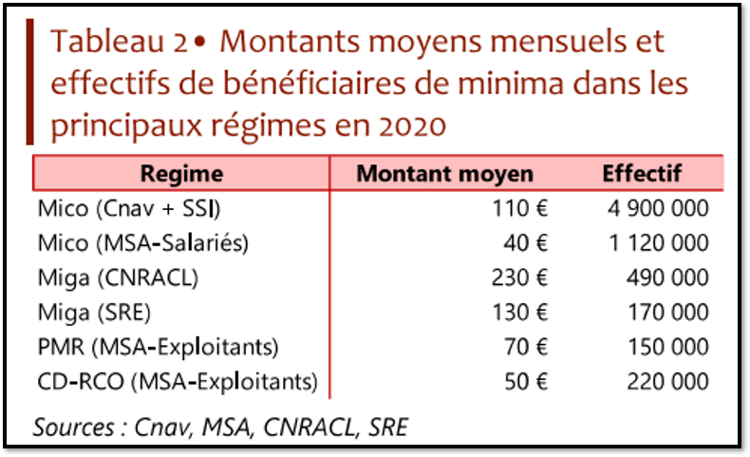

Slide 76
Le minimum à 1.200 € = en fait + 100 €
Objectif d’une pension brute à 85% du SMIC net pour une carrière complète
Ne concerne que les futurs retraités (mesure à prendre pour les retraités actuels - coût 2,4Mds€ en 2024)
S’entend sur carrière complète avec 120 trimestres cotisés RG
Augmentation du MICO (+25€) et MICO majoré (+75€)
Implique retraite de base + complémentaire
La retraite complémentaire est supposée avoir été cotisée au SMIC = il y aura toujours des retraites inférieures à 1200€
Notes:
La précarité et les arrêts de travail ne permettent pas de cotiser à l’Agirc-Arrco à la hauteur du SMIC

Slide 77
L’emploi des séniors
Journée UFSE 16 janvier 2023

Slide 78
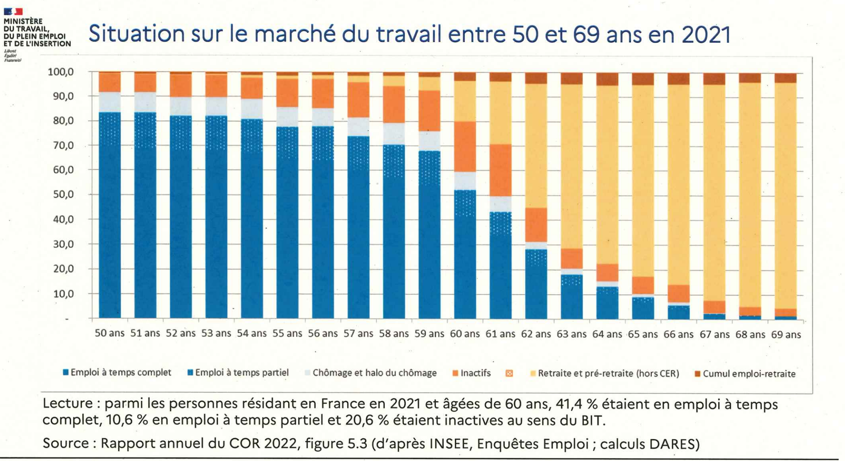
Notes:
Un fort sas de précarité pour les salariés du privé, qui perdurera jusqu’à 64 ans si la réforme passait.

Slide 79
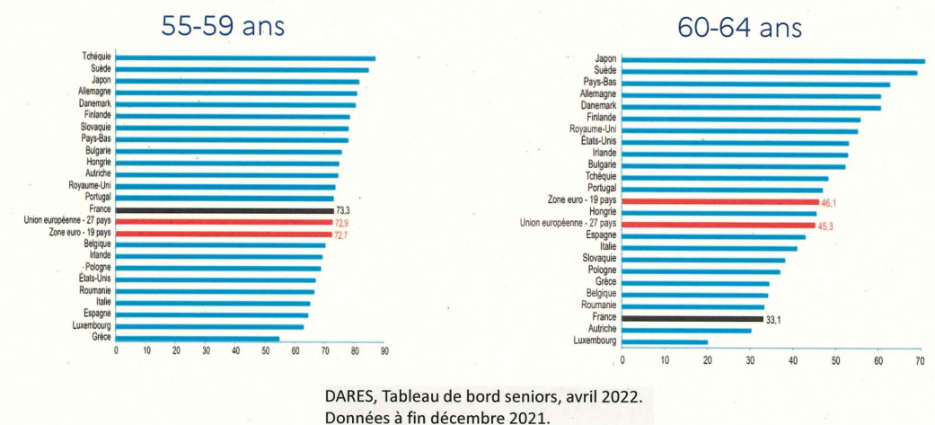
Notes:
Ce sont les départs en retraite qui explique le faible taux d’emploi en France après 60 ans : c’est une situation normale !

Slide 80
Nouveaux pensionnés 2021
 | FPE | FPT | FPH
Départs total | 57087 | 46270 | 22372
En emploi N-1 | 97,50% | 97,90% | 95,80%
Invalidité | 3330 | 5059 | 1911
 | 5,83% | 10,93% | 8,54%
Catégorie active | 12224 | 2572 | 10459
 | 21,41% | 5,56% | 46,75%
Notes:
Dans la Fonction publique les agents sont dans l’emploi jusqu’à leur départ en retraite

Slide 81
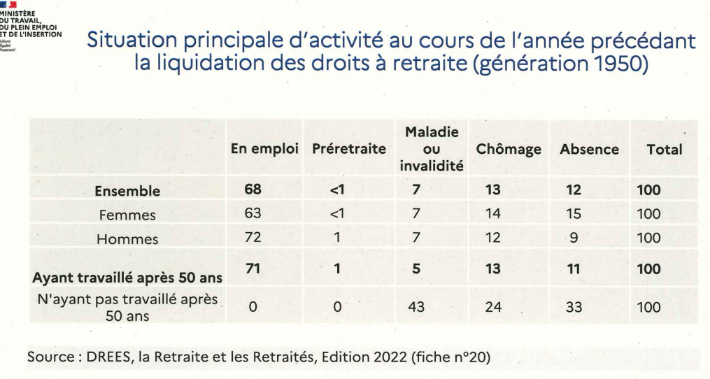

Slide 82
  Séniors sont moins exposés au chômage que le reste de la population (6% contre 7,4%)
  Séniors sont plus touchés par le chômage de longue durée. Taux de retour à l’emploi à 24 mois :
    44% pour les 55 ans et plus
    33% pour les 59 ans et plus
    70% pour l’ensemble des indemnisés

Slide 83
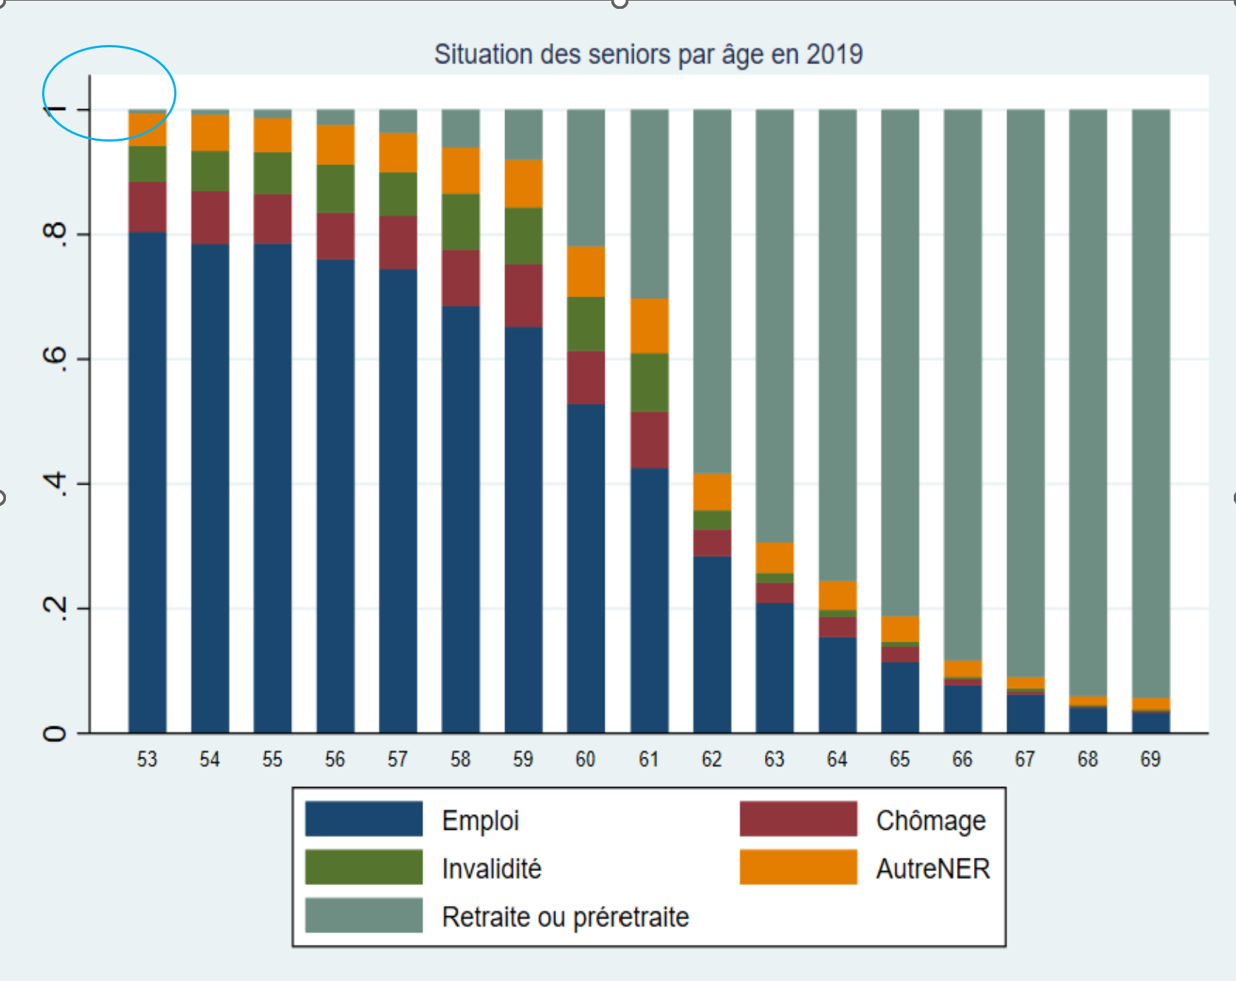
A 60 ans, 1 personne sur 2 n’est plus en emploi
Notes:
Le report de l’âge légal c’est l’extension de « périodes de précarité »
Qu’est ce que les périodes de précarités en fin de carrière?
On considère que le Sas de précarité ou périodes de précarité avant la retraite correspondent à une situation où les individus ne sont ni en emploi ni en retraite.
En 2019, 20% des Hommes et plus de 30% des femmes sont dans cette situation à 61 ans.
Globalement, 20% des travailleurs sont dans cette situation à partir de 58 ans (Voir graph parties rouge, verte et jaune)
Les périodes de précarités en fin de carrière sont plus importantes pour les ouvriers et les employés que pour les cadres et les professions intermédiaires

Slide 84
  Allongement du « sas de précarité » (actuellement entre 58 et 62 ans) où les travailleurs ne sont plus en activité (environ 20%)
  Augmentation du chômage, de la maladie, de l’invalidité…et les besoins en financement qui vont se déplacer sur les autres risques.
  Risque que les futurs retraités prennent leur retraite en plus mauvaise santé.
  Dégradation des conditions de travail. Un allongement du départ à la retraite veut dire travailler plus longtemps dans de mauvaises conditions avec un impact sur la santé des travailleurs et futurs retraités

